Slide 1
Как прокачать эмоциональный интеллект младших школьников на уроках внеклассного чтения
Лободина Н.В., учитель начальных классов МОУ СШ №103 Волгограда

Slide 2

Ассоциации

Slide 3
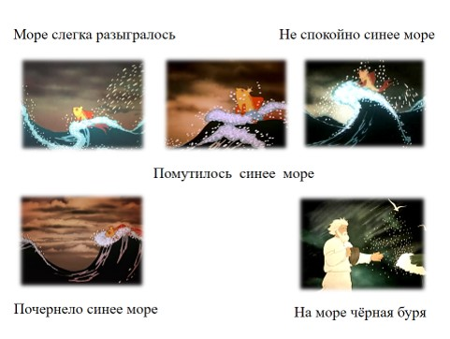
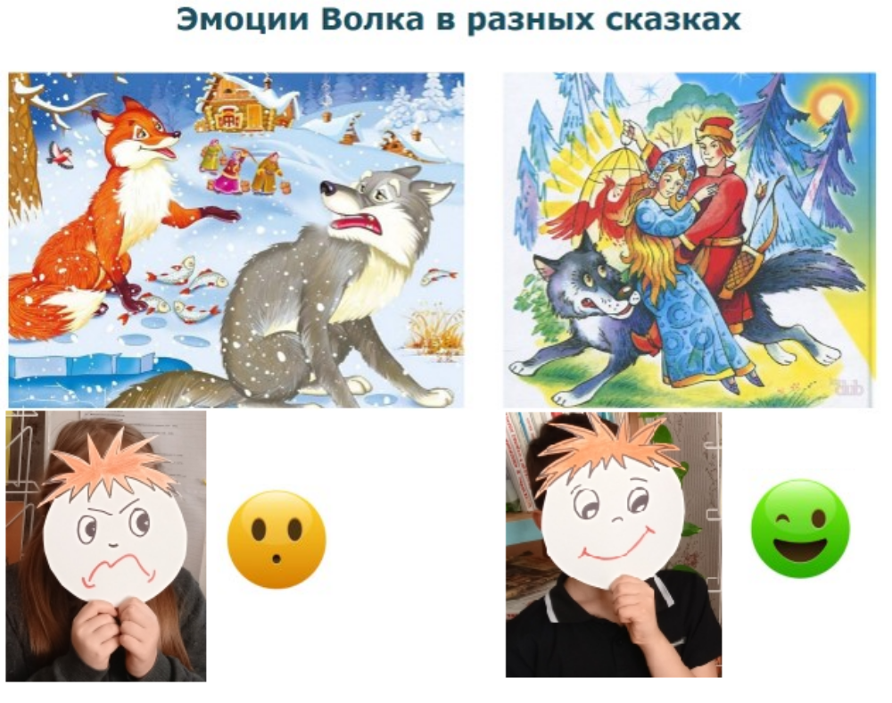
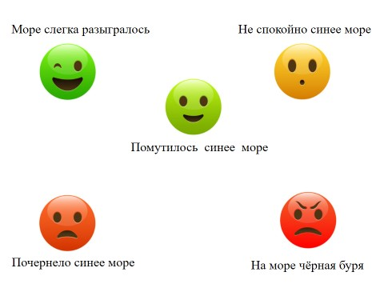
Игра
«Эмоции литературного героя»

Slide 4
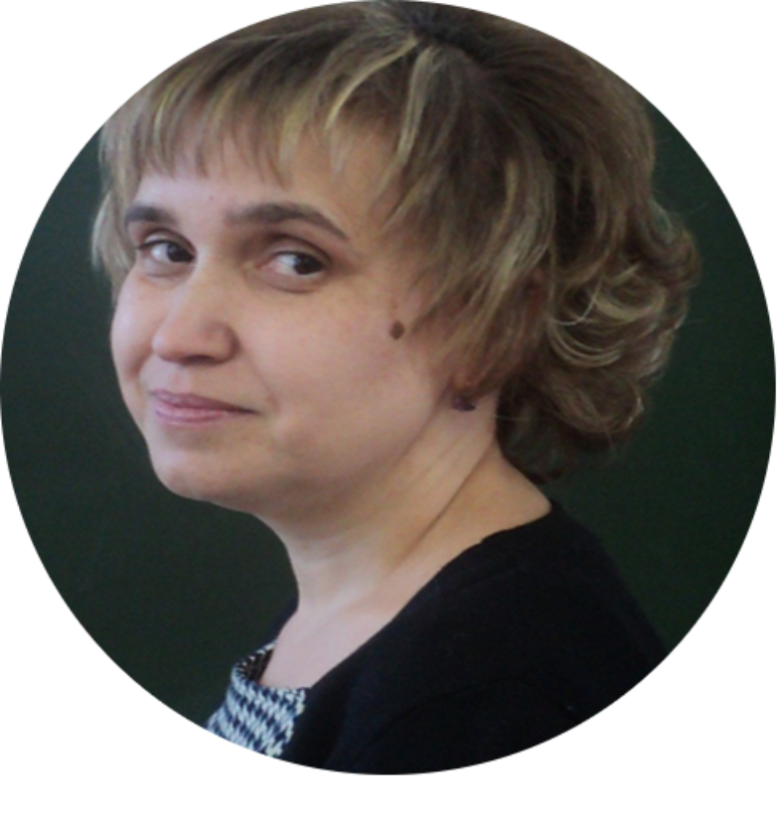

«Помните, что только положительные эмоции могут по-настоящему окрылять и делать счастливыми. Живите ясно и светло!»
Лободина Н.В., учитель начальных классов МОУ СШ №103 Волгограда

